Slide 1
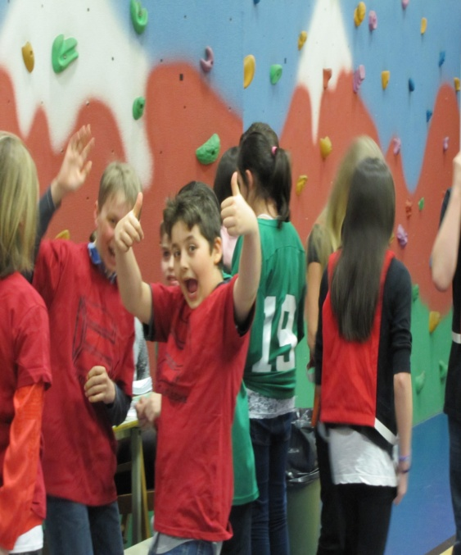
Votre école participe cette année au
concours “Génies en herbe”
ayant pour thème les
changements climatiques

Slide 2
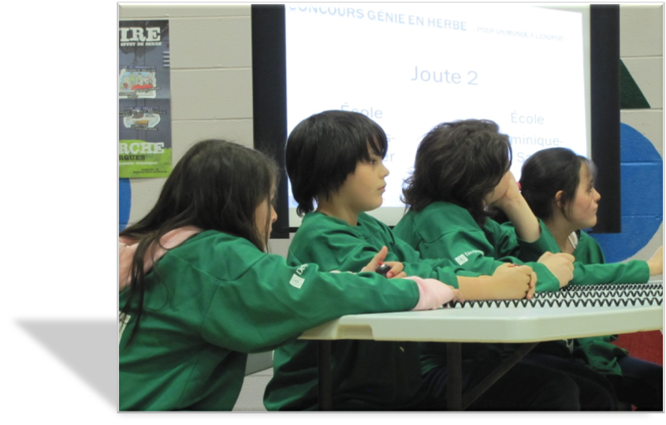
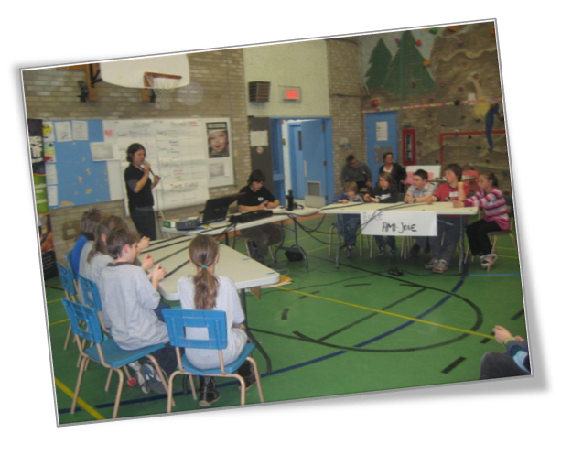
Le concours Génies en herbe c’est quoi?

Slide 3
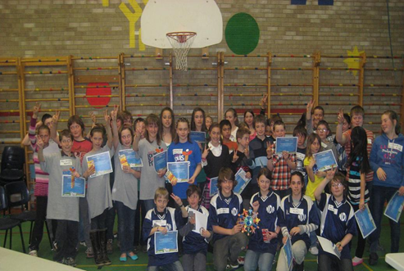
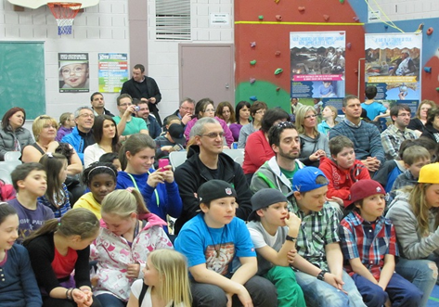
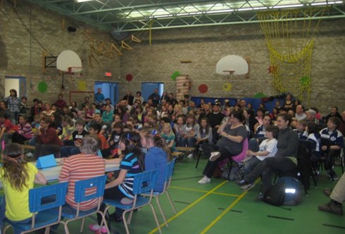
Ce concours est un jeu-questionnaire
qui portera sur
les CHANGEMENTS CLIMATIQUES.
Près de 400 élèves du 3e cycle des écoles primaires des commissions scolaires Chemin-du-Roy et de l’Énergie participeront cette année.

Slide 4
Pour participer, il faut:
Prendre connaissance de l’album
“Comprendre pour agir: Les changements climatiques”
C’est de cet outil éducatif que découleront les différentes
questions posées tout au long du concours.
***À conserver précieusement***
Après avoir consulté cette ressource pédagogique et reçu
l’animation en classe, vous serez en mesure de vous
préparer en vue de la grande finale régionale.

Slide 5
Déroulement du concours:
Janvier 2018
Offrez-vous plusieurs périodes (classe ou parascolaire)
afin de travailler avec l’album pour favoriser votre
apprentissage.
Mars 2018
Le Réseau In-Terre-Actif viendra animer deux joutes
préparatoires dans votre classe.
Grande finale 18 avril 2018 (École Ami-Joie)

Slide 6
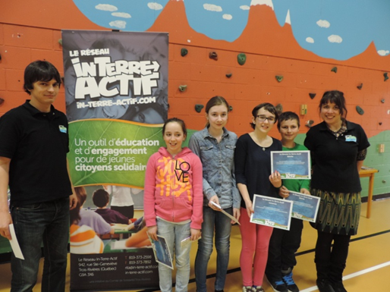
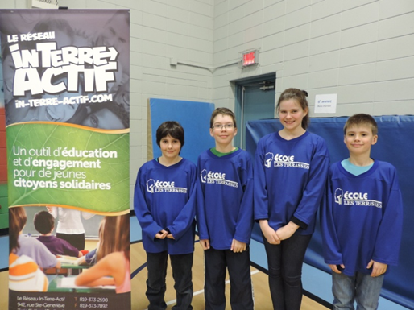
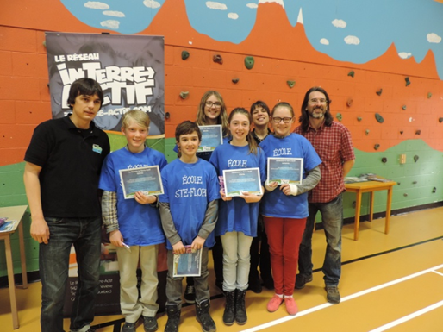
Grande finale régionale
Seulement 4 élèves par école représenteront leur établissement scolaire et affronteront les autres écoles participantes.

Slide 7
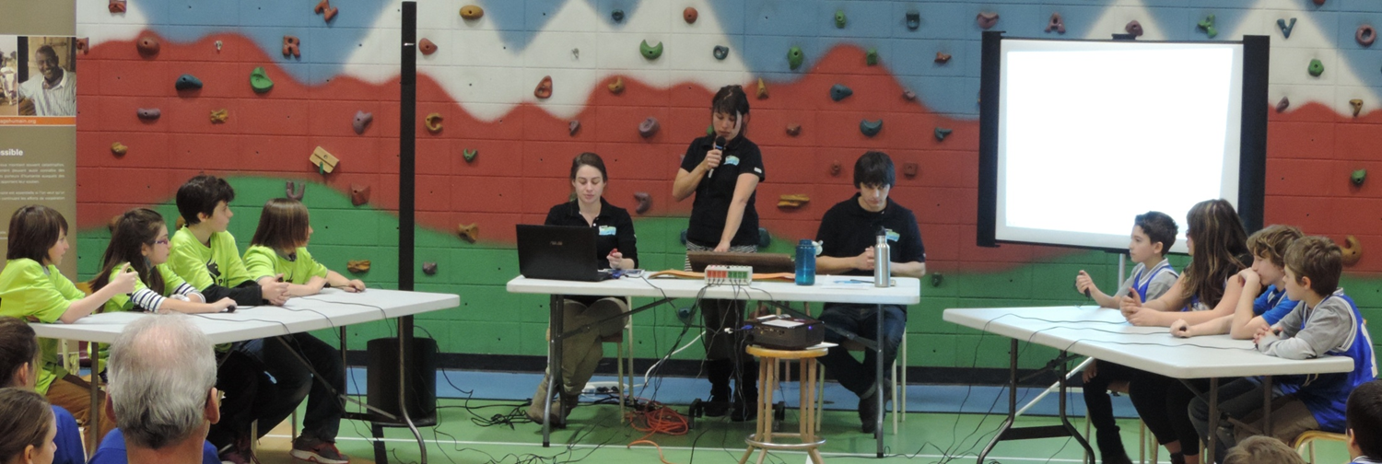
Grande finale régionale
Chaque équipe aura l’opportunité de jouer au moins deux joutes.
Les deux équipes ayant accumulé le plus grand nombre de points à l’issue de ces joutes disputeront la partie ultime qui couronnera une équipe gagnante.

Slide 8
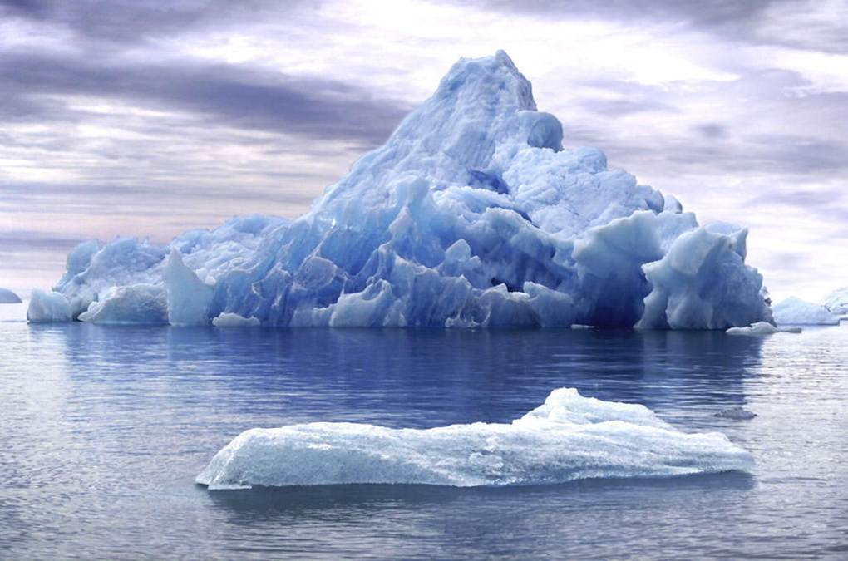
Les changements
climatiques

Slide 9
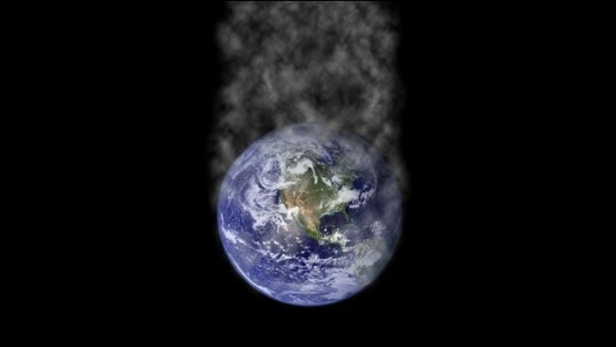
Avez-vous déjà entendu parler des
changements climatiques?

Slide 10
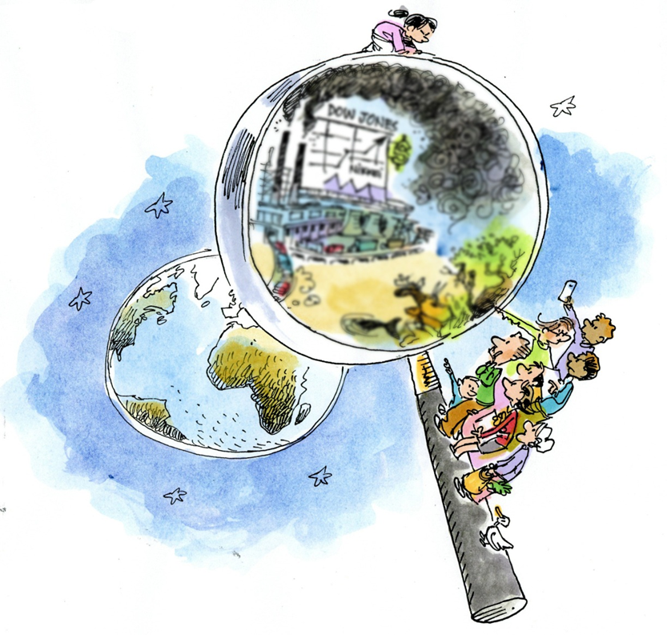
Pourquoi est-ce que c’est important de
comprendre pour pouvoir agir?

Slide 11
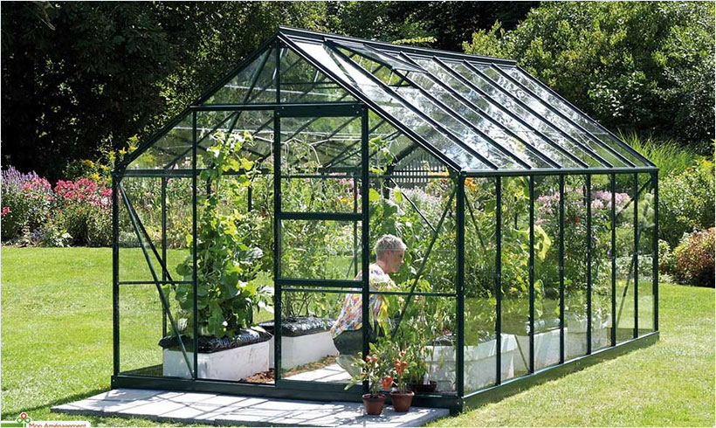
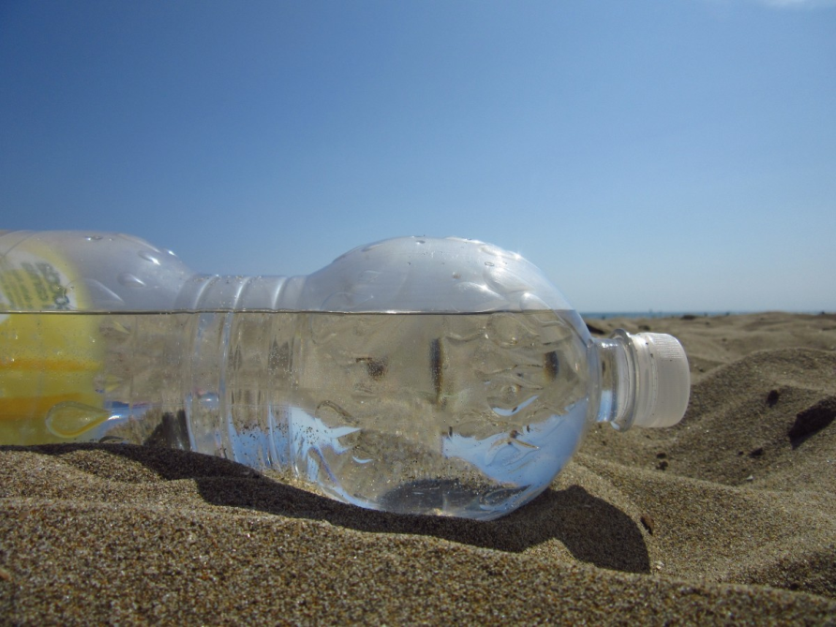
Comment se crée l’effet de serre?

Slide 12
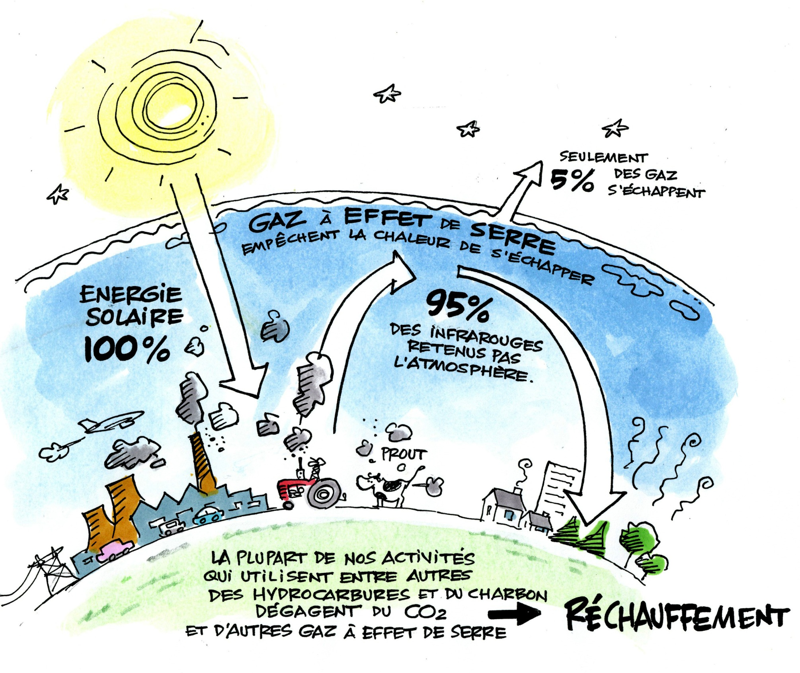
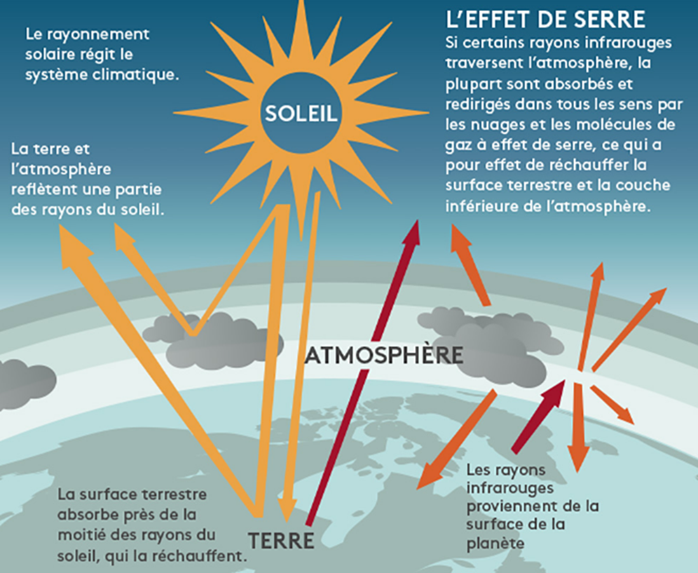

Slide 13
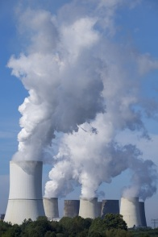
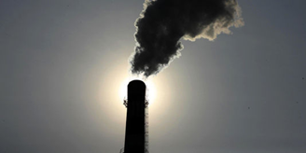
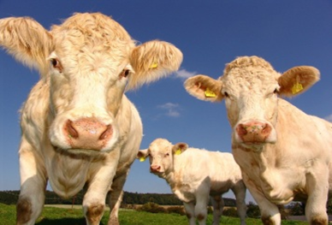
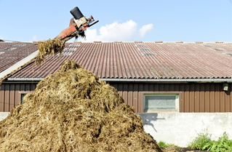
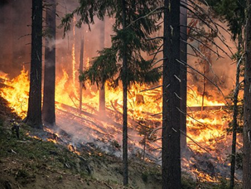
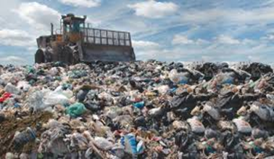
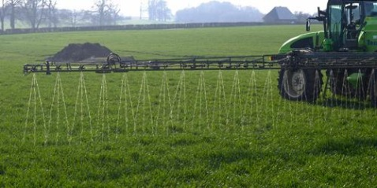
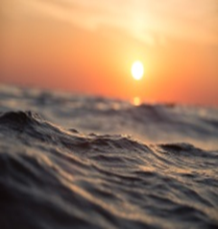
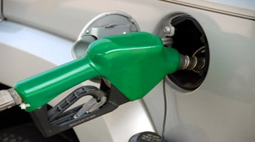
Les Gaz à effet de serre
Vapeur d’eau (H²O)
Gaz carbonique (CO²)
Protoxyde
d’azote (N²O).
Méthane (CH⁴)
Notes:
Depuis 150 ans, la quantité de GES émise par les activités humaines , telles que la production d’énergie, le transport, l’alimentation, la surconsommation et la production de déchets, augmente en flèche.
Les principaux GES sont la vapeur d’eau (H2O), le gaz carbonique (CO2), le méthane (CH4) et le protoxyde d’azote (N2O). Quels sont les principaux GES, nommez en 4.
Nous sommes tellement sur terre (7.4 milliards) que l’activité humaine a un impact sur l’environnement

Slide 14
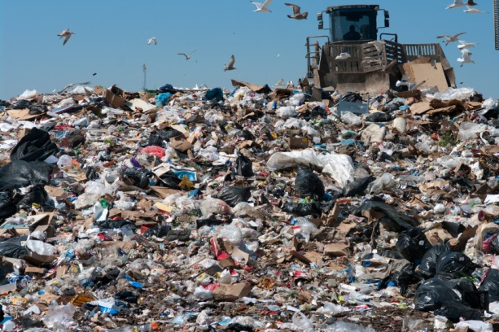
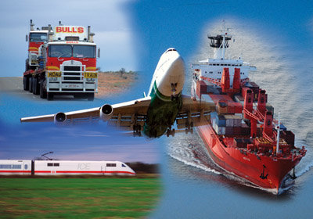
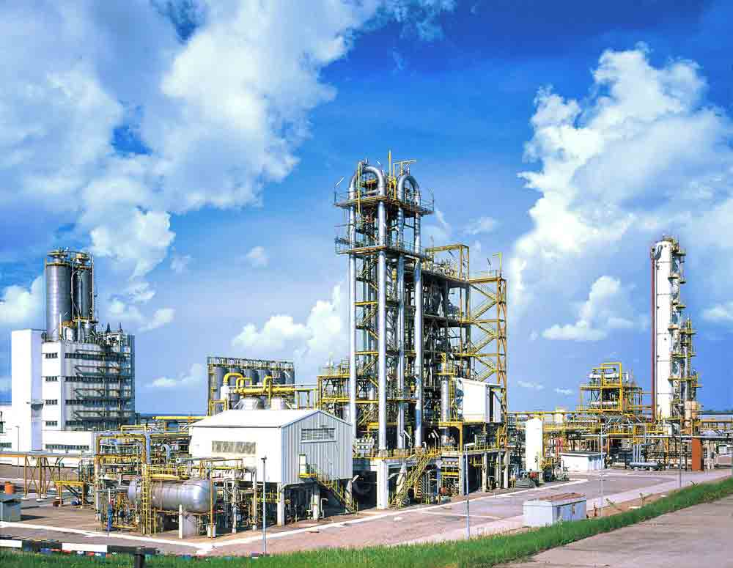
Quel est le secteur d’activité qui produit
le plus de gaz à effet de serre au Québec?
Déchets
Électricité
Transport
Industrie

Slide 15
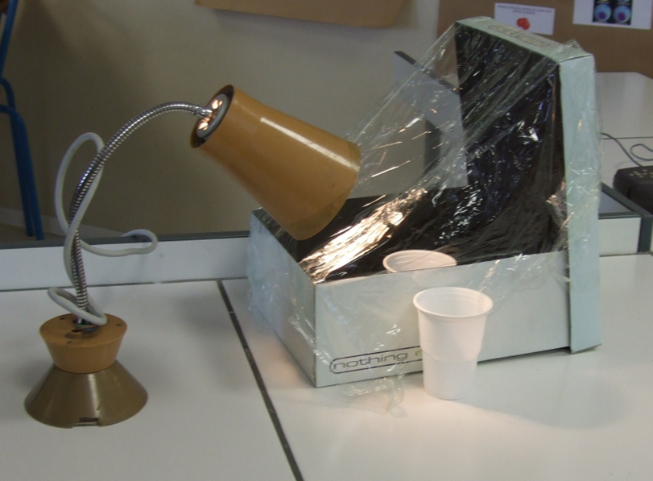
L’effet de serre, en faire l’expérience
D’après-vous, dans quel verre la température sera la plus chaude, et pourquoi?
Soleil
Atmosphère
avec GES
Terre 1
La chaleur créée
par la lumière
de l’ampoule
reste emprisonnée
sous la pellicule
de plastique
Terre 2
Notes:
Mettre les 4 secteurs dans chacun des 2 verres
Déroulement :
1-Remplir les verres de 250 millilitres d’eau.
2-Mesurer et noter la température de l’eau au début de l’expérience. Puis laisser le thermomètre dans les verres d’eau.
3-Placer à la même distance les lampes devant chaque verre d’eau. Les lampes reproduisent l’action du soleil.
4-Recouvrir un des deux verres d’eau avec le bol en verre transparent. Le bol en verre représente les gaz à effet de serre présents dans l’atmosphère.
5-Noter les températures des 2 verres à 2, 4, 6, 8 et 10 minutes

Slide 16
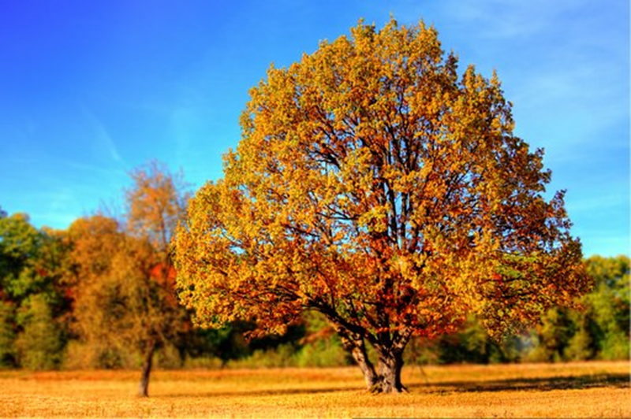
La nature et ses puits de carbone
- capteurs de CO² -

Slide 17
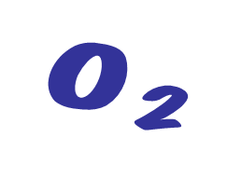
Les arbres filtrent les GES par la photosynthèse
CO₂
Ils absorbent des gaz polluants
Ils fournissent de l’oxygène

Slide 18
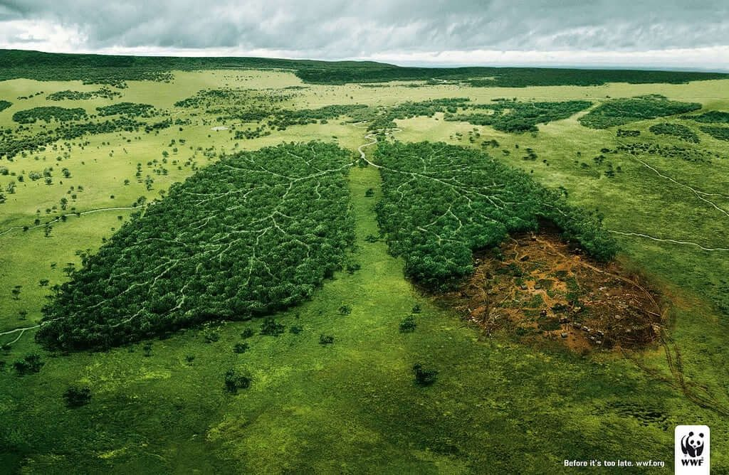

Slide 19
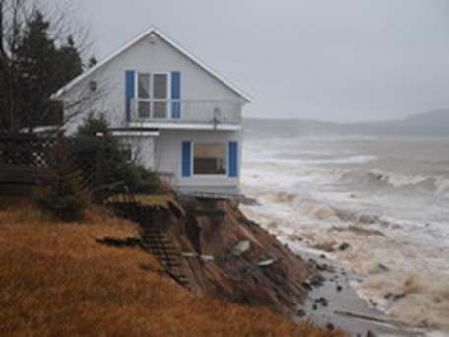
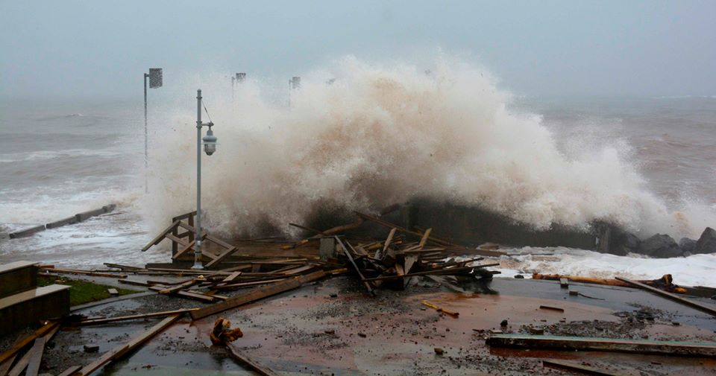
Quelles sont les conséquences
des changements climatiques sur nos vies?
Augmentation du niveau de la mer
Érosion des berge en bordure de la mer, Gaspésie

Slide 20
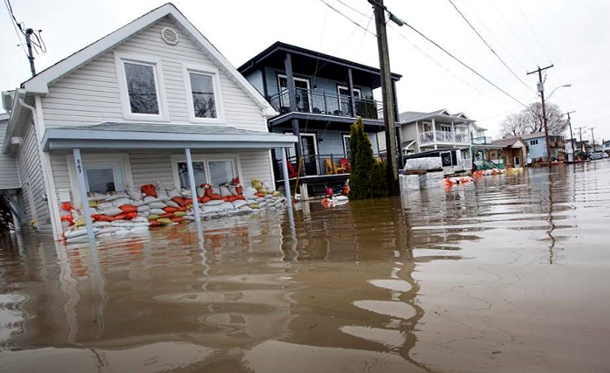
Intensification des
catastrophes naturelles
Inondations de l’automne 2017 partout au Québec

Slide 21
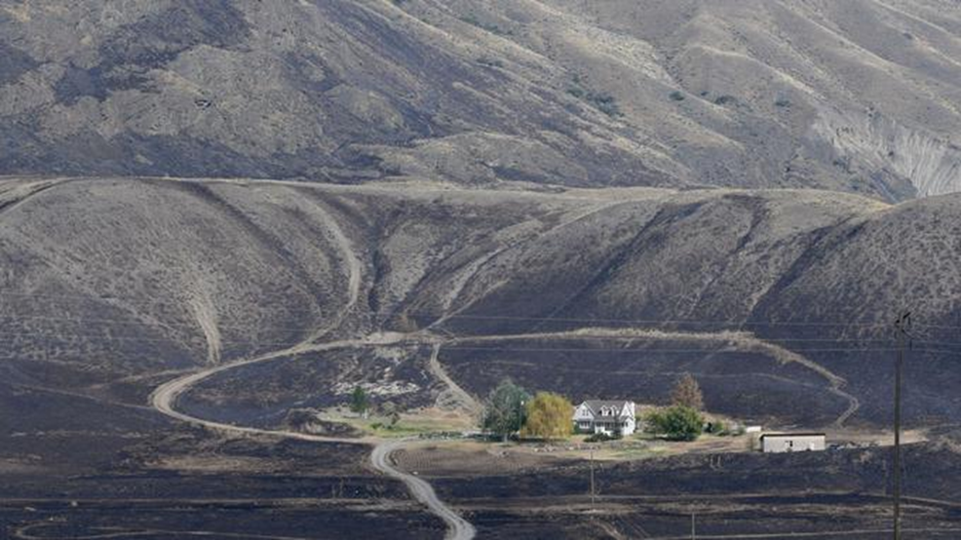
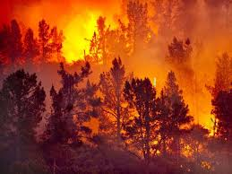
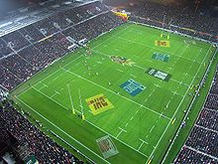
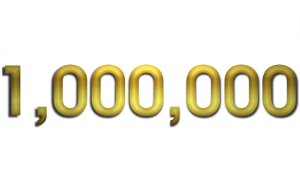
x
Les feux de forêt ont ravagé l’Ouest canadien
en brûlant plus d’un million
d’hectares depuis le mois d’avril 2017
Notes:
Les feux de forêt qui ravagent l'Ouest canadien ont brûlé plus d'un million d'hectares depuis le mois d'avril dernier. Un record pour la Colombie-Britannique. Une grande partie de ces incendies demeurent hors de contrôle. C'est presque deux fois plus que l'incendie de Fort McMurray, en Alberta, qui avait eu lieu au printemps 2016, et dix fois plus que le total pour 2016 en Colombie-Britannique.
Publié le 30/08/2017 à 19:00, dans le Figaro.fr

Slide 22
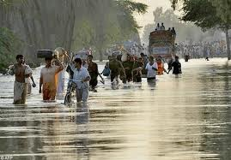
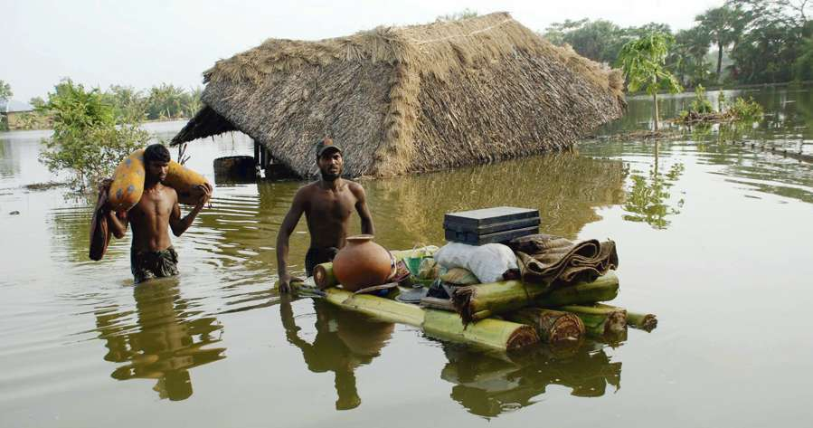
Déplacement de population
Réfugiés écologiques ou climatiques

Slide 23
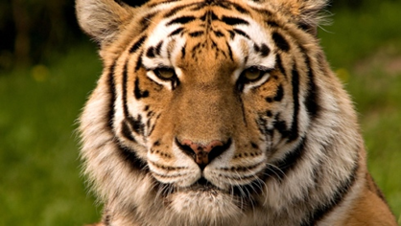
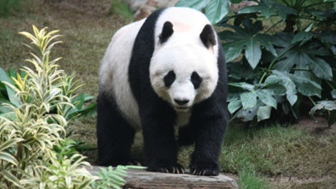
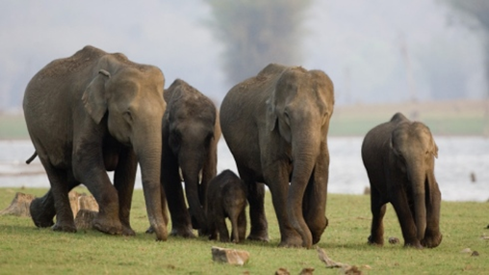
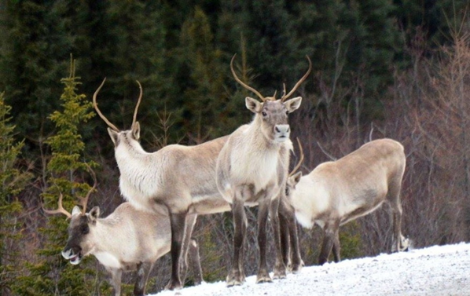
Perte de la biodiversité
Tigre du Bengale
Le panda géant
Éléphant d’Asie
Le caribou migrateur

Slide 24
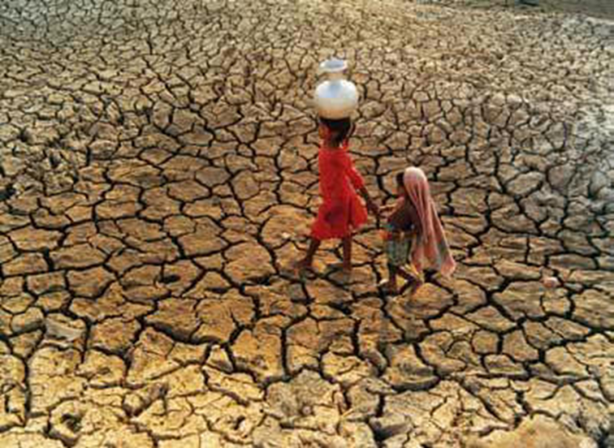
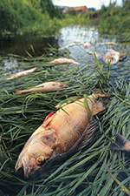
Raréfaction de l’eau potable
Par la sécheresse
Par la contamination

Slide 25
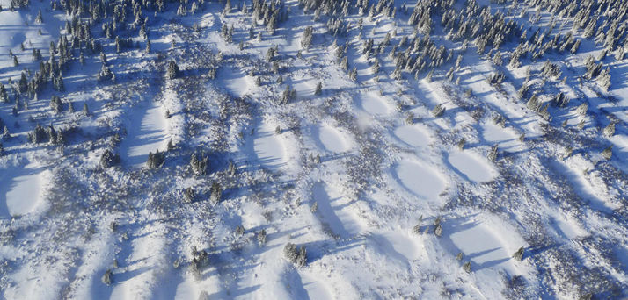
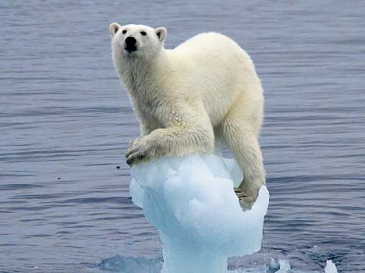
La fonte du pergélisol dans
le Grand Nord québécois

Slide 26
L’importance de se mobiliser
Pour aider la planète à retrouver son équilibre!

Slide 27
Heureusement, plusieurs pays
se sont déjà regroupés
pour établir un “code de vie”
afin que l’on encadre
les industries
qui émettent le plus de GES.
Le protocole de Kyoto
Notes:
objectif de réduire les émissions de gaz à effet de serre de 160 pays.
Acté en 1997, il est le prolongement de la Convention-Cadre des Nations Unies sur les Changements Climatiques (CCNUCC)

Slide 28
Engagement
du Canada
Nous allons réaliser d’importants nouveaux investissements dans les énergies vertes.

Slide 29
D’ici à 2030, le gouvernement du Québec se donne des cibles pour diminuer son empreinte écologique.
- Réduire de 40 % la quantité de produits pétroliers consommés
- Augmenter de 25 % la production totale d’énergies renouvelables

Slide 30
Les énergies vertes
Notes:
Une énergie propre ou énergie verte est une source d'énergie primaire qui produit une quantité faible de polluants lorsqu'elle est transformée en énergie finale puis utilisée comme telle.
Le concept d'énergie propre est distinct de celui d'énergie renouvelable : le fait qu'une énergie soit renouvelable traduit le fait qu'elle se reconstitue et non qu'elle ne produise aucune pollution, aucun déchet, inversement le fait qu'une énergie soit propre n'implique pas qu'elle soit indéfiniment disponible.Le solaire serait seul à classer parmi les infinis à ce jour en rapport de la durée de vie humaine, et non pas celle supposée de notre étoile !

Slide 31
Devinez quelles sont les énergies vertes parmi ces différents exemples
Notes:
L'énergie marémotrice est issue des mouvements de l'eau créés par les marées et causés par l'effet conjugué des forces de gravitation de la Lune et du Soleil. Elle est utilisée soit sous forme d'énergie potentielle - l'élévation du niveau de la mer, soit sous forme d'énergie cinétique - les courants de marée1.
L'énergie des vagues, ou énergie houlomotrice, est une énergie marine utilisant l'énergie contenue dans le mouvement de la houle, soit les oscillations de la surface de l'eau. Cette énergie ne doit pas être confondue avec l'énergie marémotrice, laquelle utilise l'énergie des marées¹. La faisabilité de son exploitation a été étudiée, en particulier au Portugal, au Royaume-Uni et en Australie.
La géothermie, du grec géo (la terre) et thermos (la chaleur) est un mot qui désigne à la fois la science qui étudie les phénomènes thermiques internes du globe terrestre, et la technologie qui vise à l'exploiter. Par extension, la géothermie désigne aussi parfois l'énergie géothermique issue de l'énergie de la Terre qui est convertie en chaleur.
biomasse énergie est la partie de la biomasse utilisée ou utilisable comme source d'énergie ; soit directement par combustion (ex :bois énergie), soit indirectement après méthanisation (biogaz ou sa version épurée : biométhane) ou d'autres transformations chimiques (biocarburants, aussi appelés « agrocarburants »). La biomasse peut être toute matière organique d'origine végétale (microalgues incluses), animale, bactérienne ou fongique (champignons).
L’énergie chimique dont les énergies fossiles
Elle naît des forces de liaison regroupant des atomes dans une molécule. Dans des réactions chimiques où se reconstituent de nouvelles molécules fréquemment plus stables chimiquement que les molécules initiales, se dégage une quantité de chaleur. C’est elle qui est utilisée dans un accumulateur ou une pile électrique en libérant de l’énergie récupérée en mouvement d’électrons, c'est-à-dire en électricité. C’est elle qui est libérée dans la combustion d’une bûche par exemple dans un foyer. Les énergies fossiles (pétrole,gaz, charbon) sont une forme particulière d’énergie chimique. L’énergie issue de la biomasse est également d’origine chimique.

Slide 32
Exemples d’adaptation aux changements climatiques
Kenya – reboisement du pays
Wangari Maathai
Lutter contre les îlots de chaleur.

Slide 33
Comment agir pour l’environnement
en changeant ses habitudes de vie
chez soi et dans sa communauté?
Le mouvement Zéro déchet
Pontevedra favorise les déplacements actifs
Des jardins collectifs « libre-service »

Slide 34
Toi aussi tu peux agir dans ta collectivité!
Crée une Brigade verte dans ton école.
L’école Curé-Chamberland - boîtes de compost
L’école des Chutes –
réduire les bouteilles
d’eau en plastique

Slide 35
École Primaire d’Éducation Internationale – jardin communautaire
École secondaire Les Pionniers -ilot de tri

Slide 36
Réduire notre utilisation de la voiture

Slide 37
Alimentation
Éliminer le plastique des emballages
Notes:
Savais-tu qu’au Québec, près de la moitié des aliments que nous consommons proviennent de l’extérieur de la province?
- En achetant le plus possible de produits locaux et de saison, on réduit de beaucoup les émissions de gaz à effet de serre. On peut également éviter l’emploi d’engrais chimiques polluants en encourageant les produits biologiques.
- Les « Lundis sans viande », une initiative américaine devenue un mouvement mondial, prônent la réduction de notre consommation de viande rouge pour la remplacer par d’autres substituts (comme le poisson ou les protéines végétales). La production bovine étant très polluante, une assiette sans viande limite les émissions de GES.
- Sensibilise le gérant de ton épicerie aux bienfaits de l’alimentation biologique et locale. Demande-lui régulièrement d’avoir accès à des aliments du Québec issus de l’agriculture biologique; plus la demande pour ces produits augmentera, plus ceux-ci seront disponibles à faible coût et en abondance dans nos supermarchés.
- Tente de sensibiliser ta famille à l’achat d’aliments et de produits en vrac. Lorsque l’on sait que les 2/3 des emballages que nous utilisons – et qui aboutissent inévitablement dans la poubelle – proviennent des produits alimentaires, le « vrac » s’impose comme une solution simple et écologique.
- Aménage ton propre jardin si tu as l’espace nécessaire à la maison ou dans ta communauté!

Slide 38
Déchets
Les 3RV au service de l’environnement
R
éduire
efuser
R
R
éutiliser
R
ecycler
V
aloriser

Slide 39
Petit jeu d’association
avec les thèmes de l’album
1- Conséquences des changements climatiques
2- Le verdissement d’une communauté
3- Politique énergétique (énergie renouvelable)
4- Alimentation
5- Transport écologique
6-Adaptation aux changements climatiques.

Slide 40
Bravo de participer au
Génies en herbe 2018
C’est déjà une belle preuve
d’implication!

Slide 41
Retour sur la période:
petit vidéo d’introduction aux changements
climatiques
4 minutes pour tout comprendre sur le changement climatique
https://www.youtube.com/watch?v=t9f39nukKBY

